Slide 1
ОСНОВНО УЧИЛИЩЕ
„ КЛИМЕНТ ОХРИДСКИ”
с.ДЪСКОТНА , общ.РУЕН , обл.БУРГАС

Slide 2
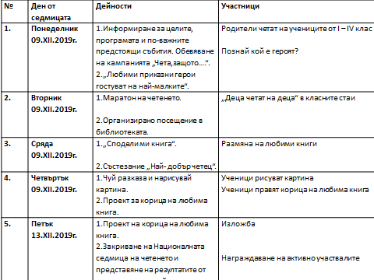

Slide 4
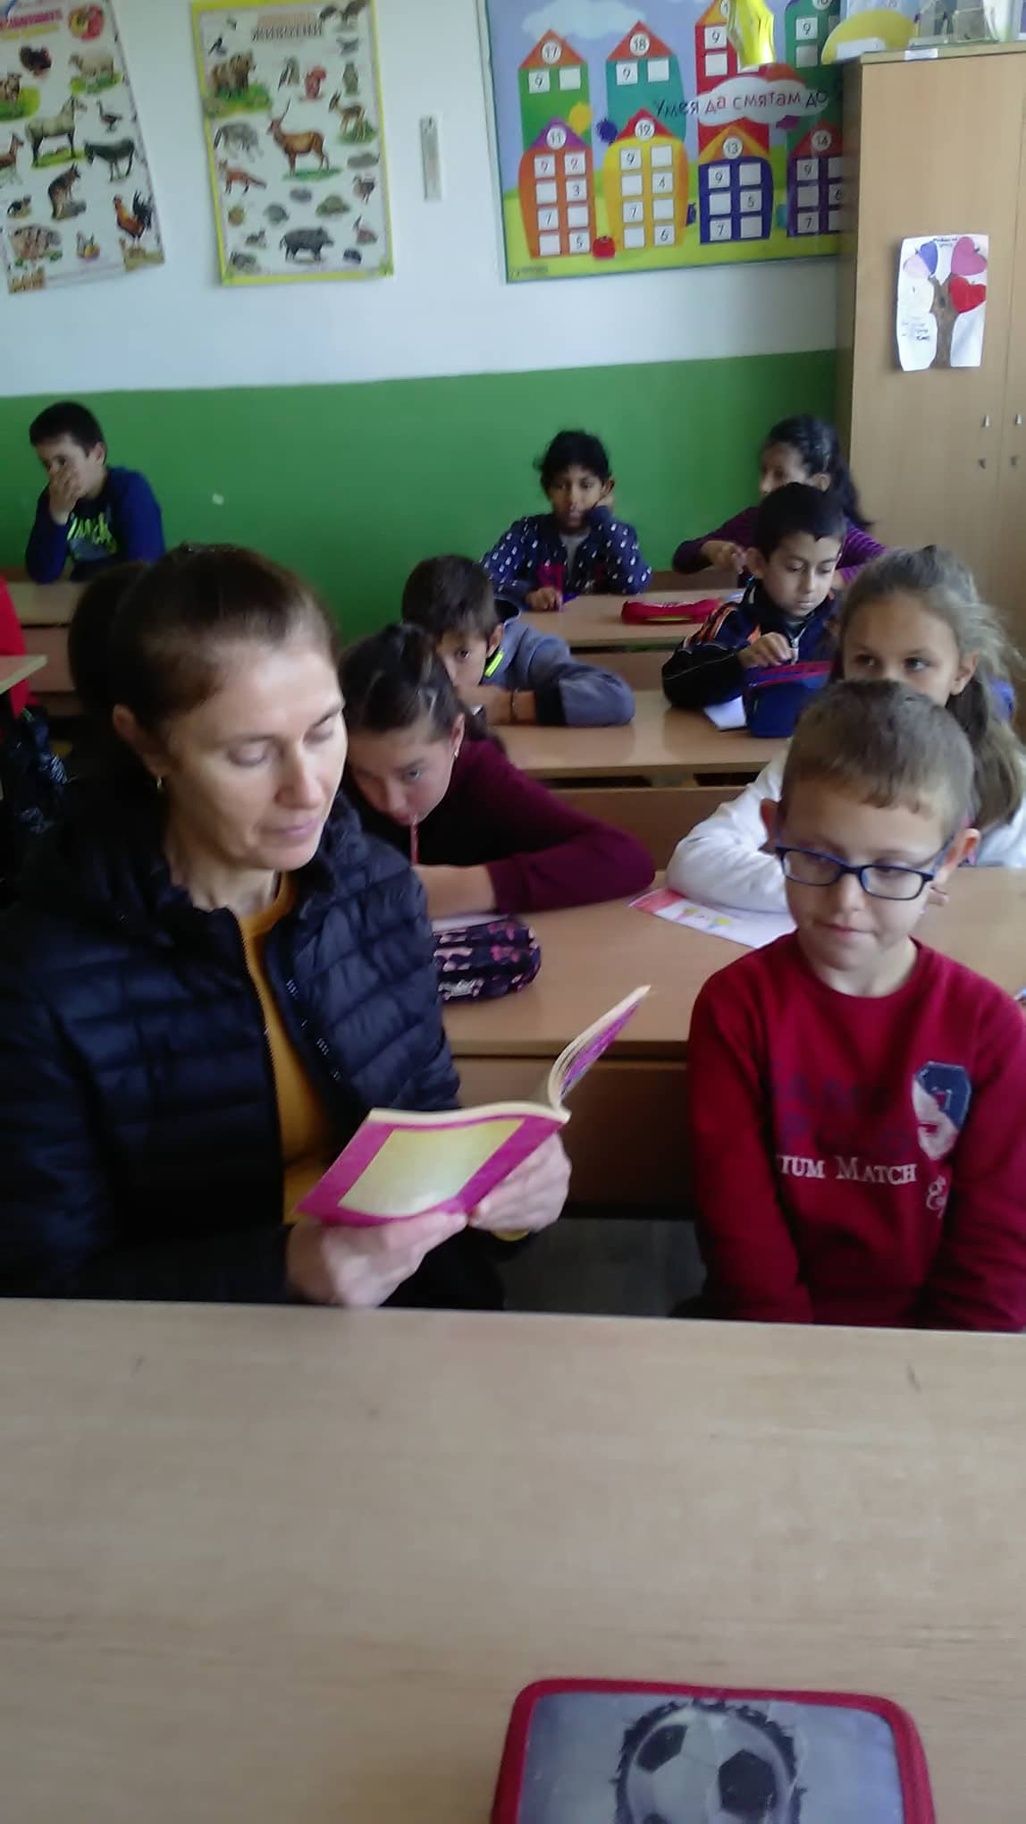
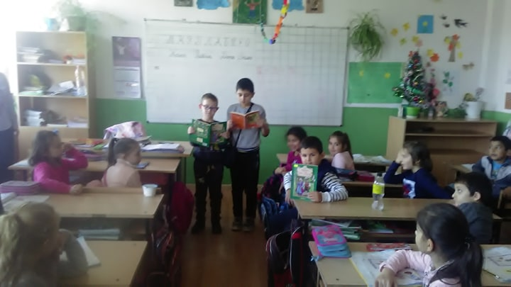

Slide 5
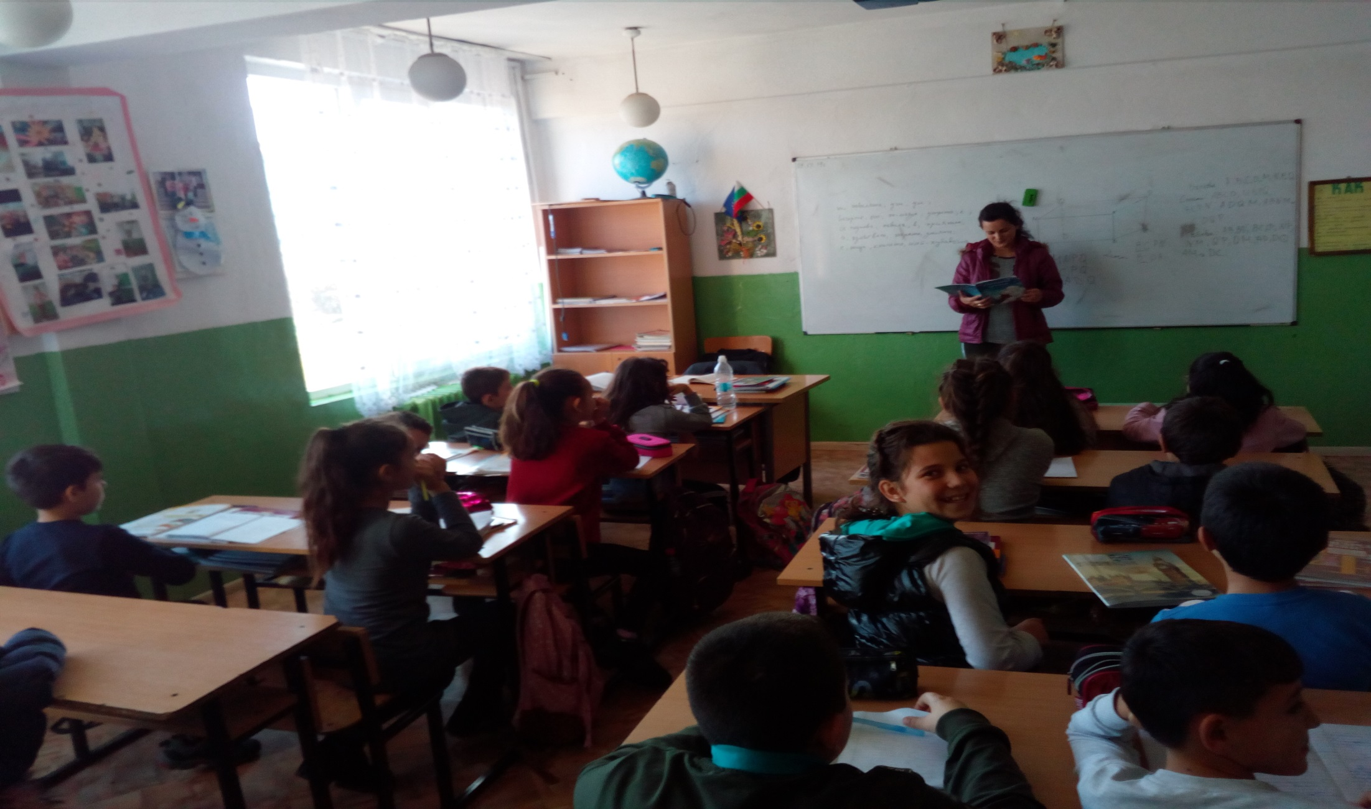

Slide 6
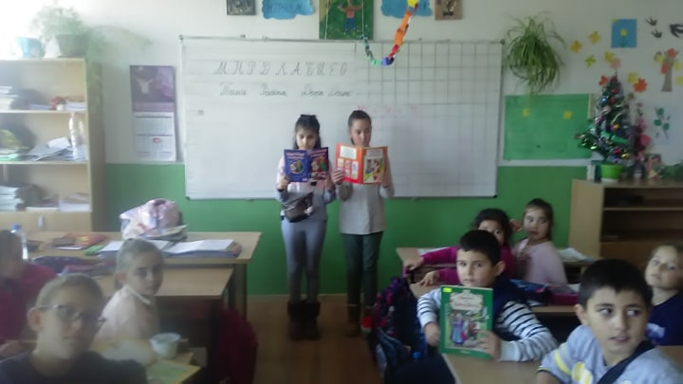

Slide 7
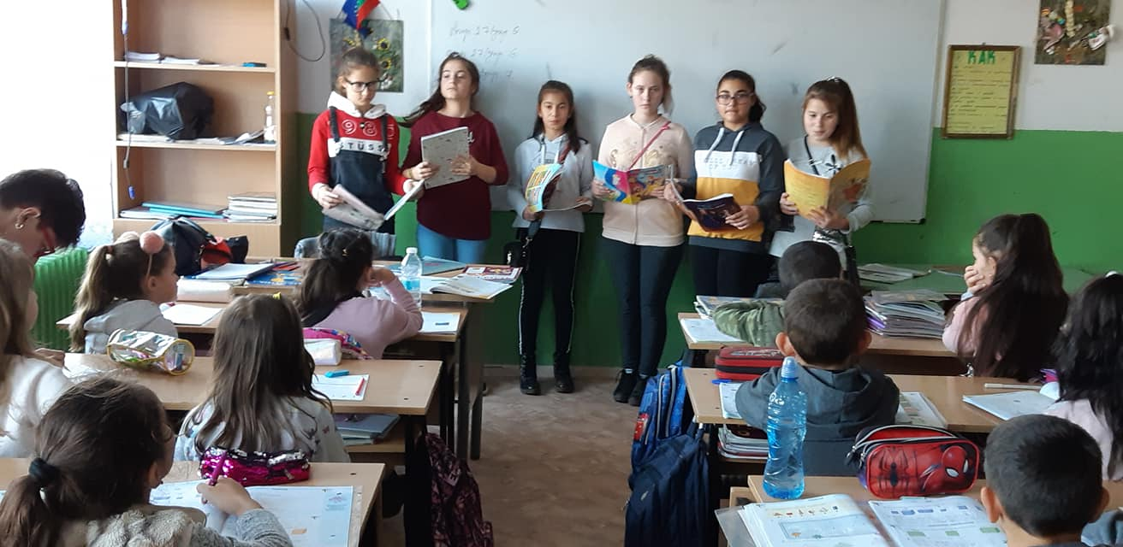

Slide 8
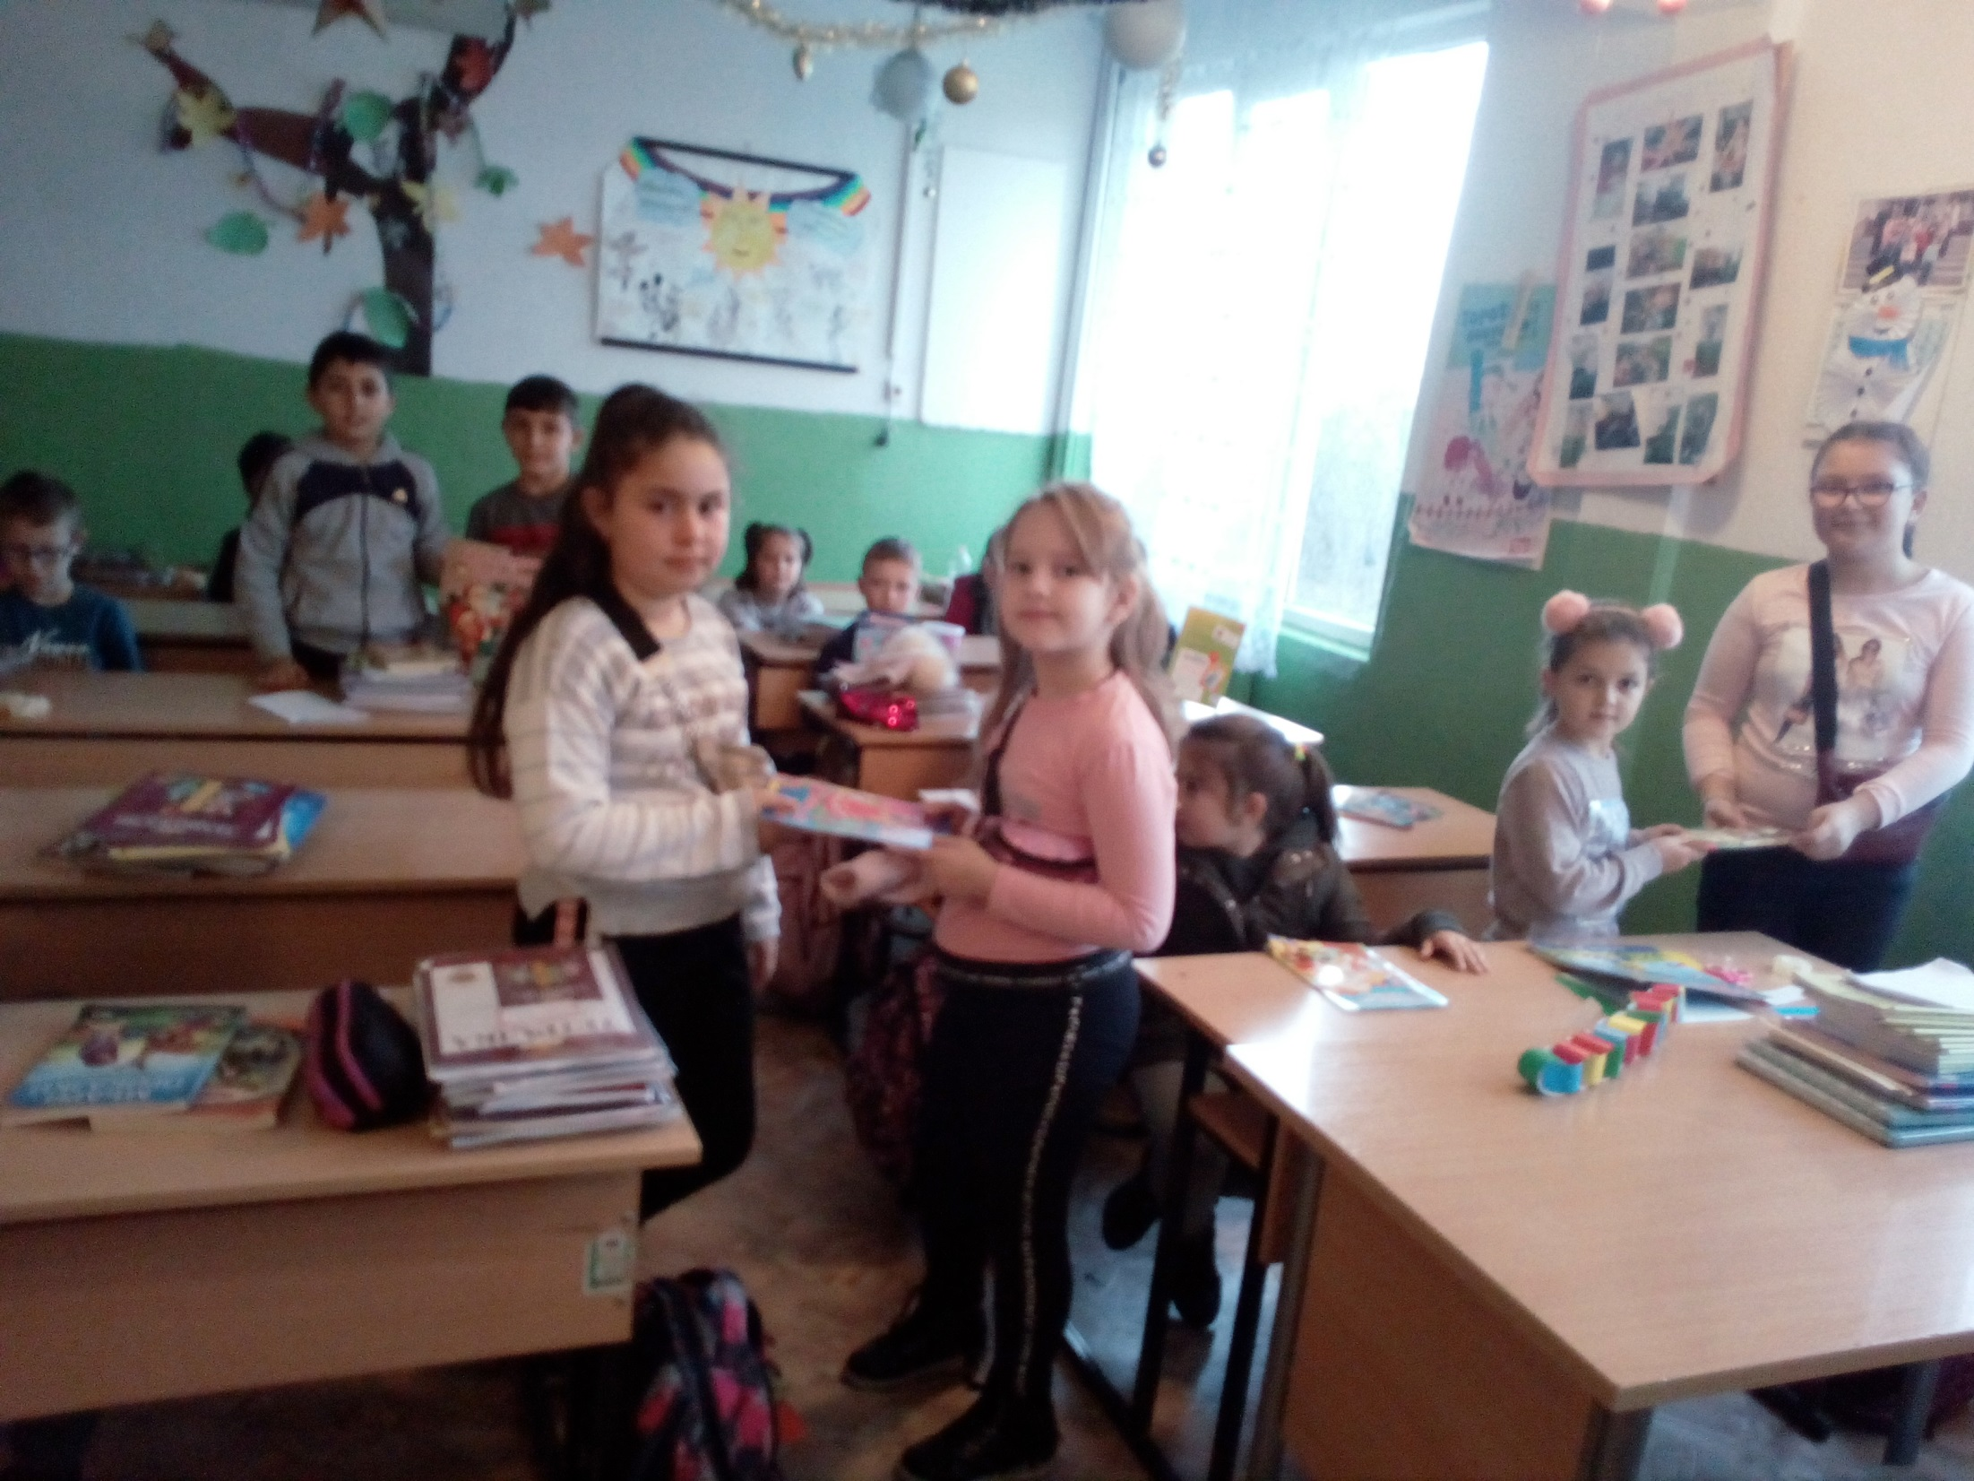

Slide 9
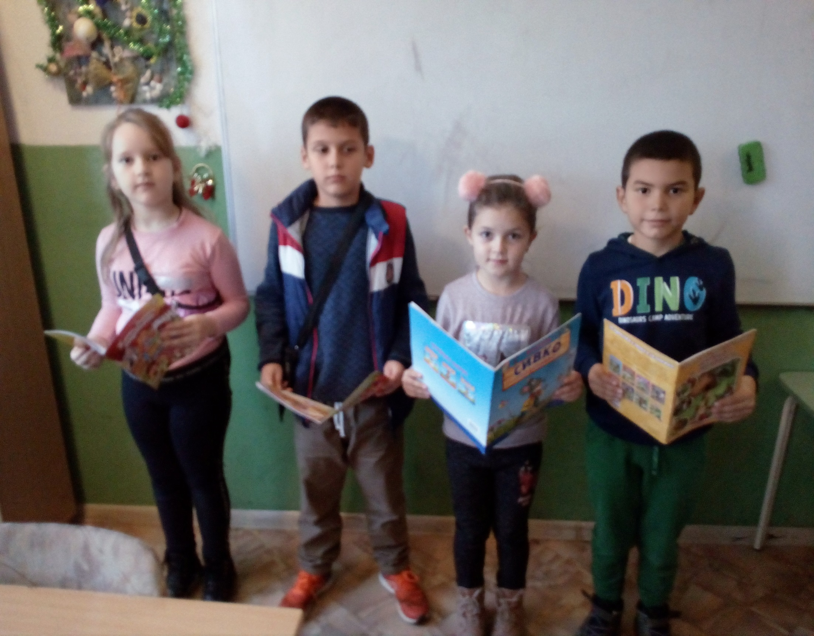

Slide 10
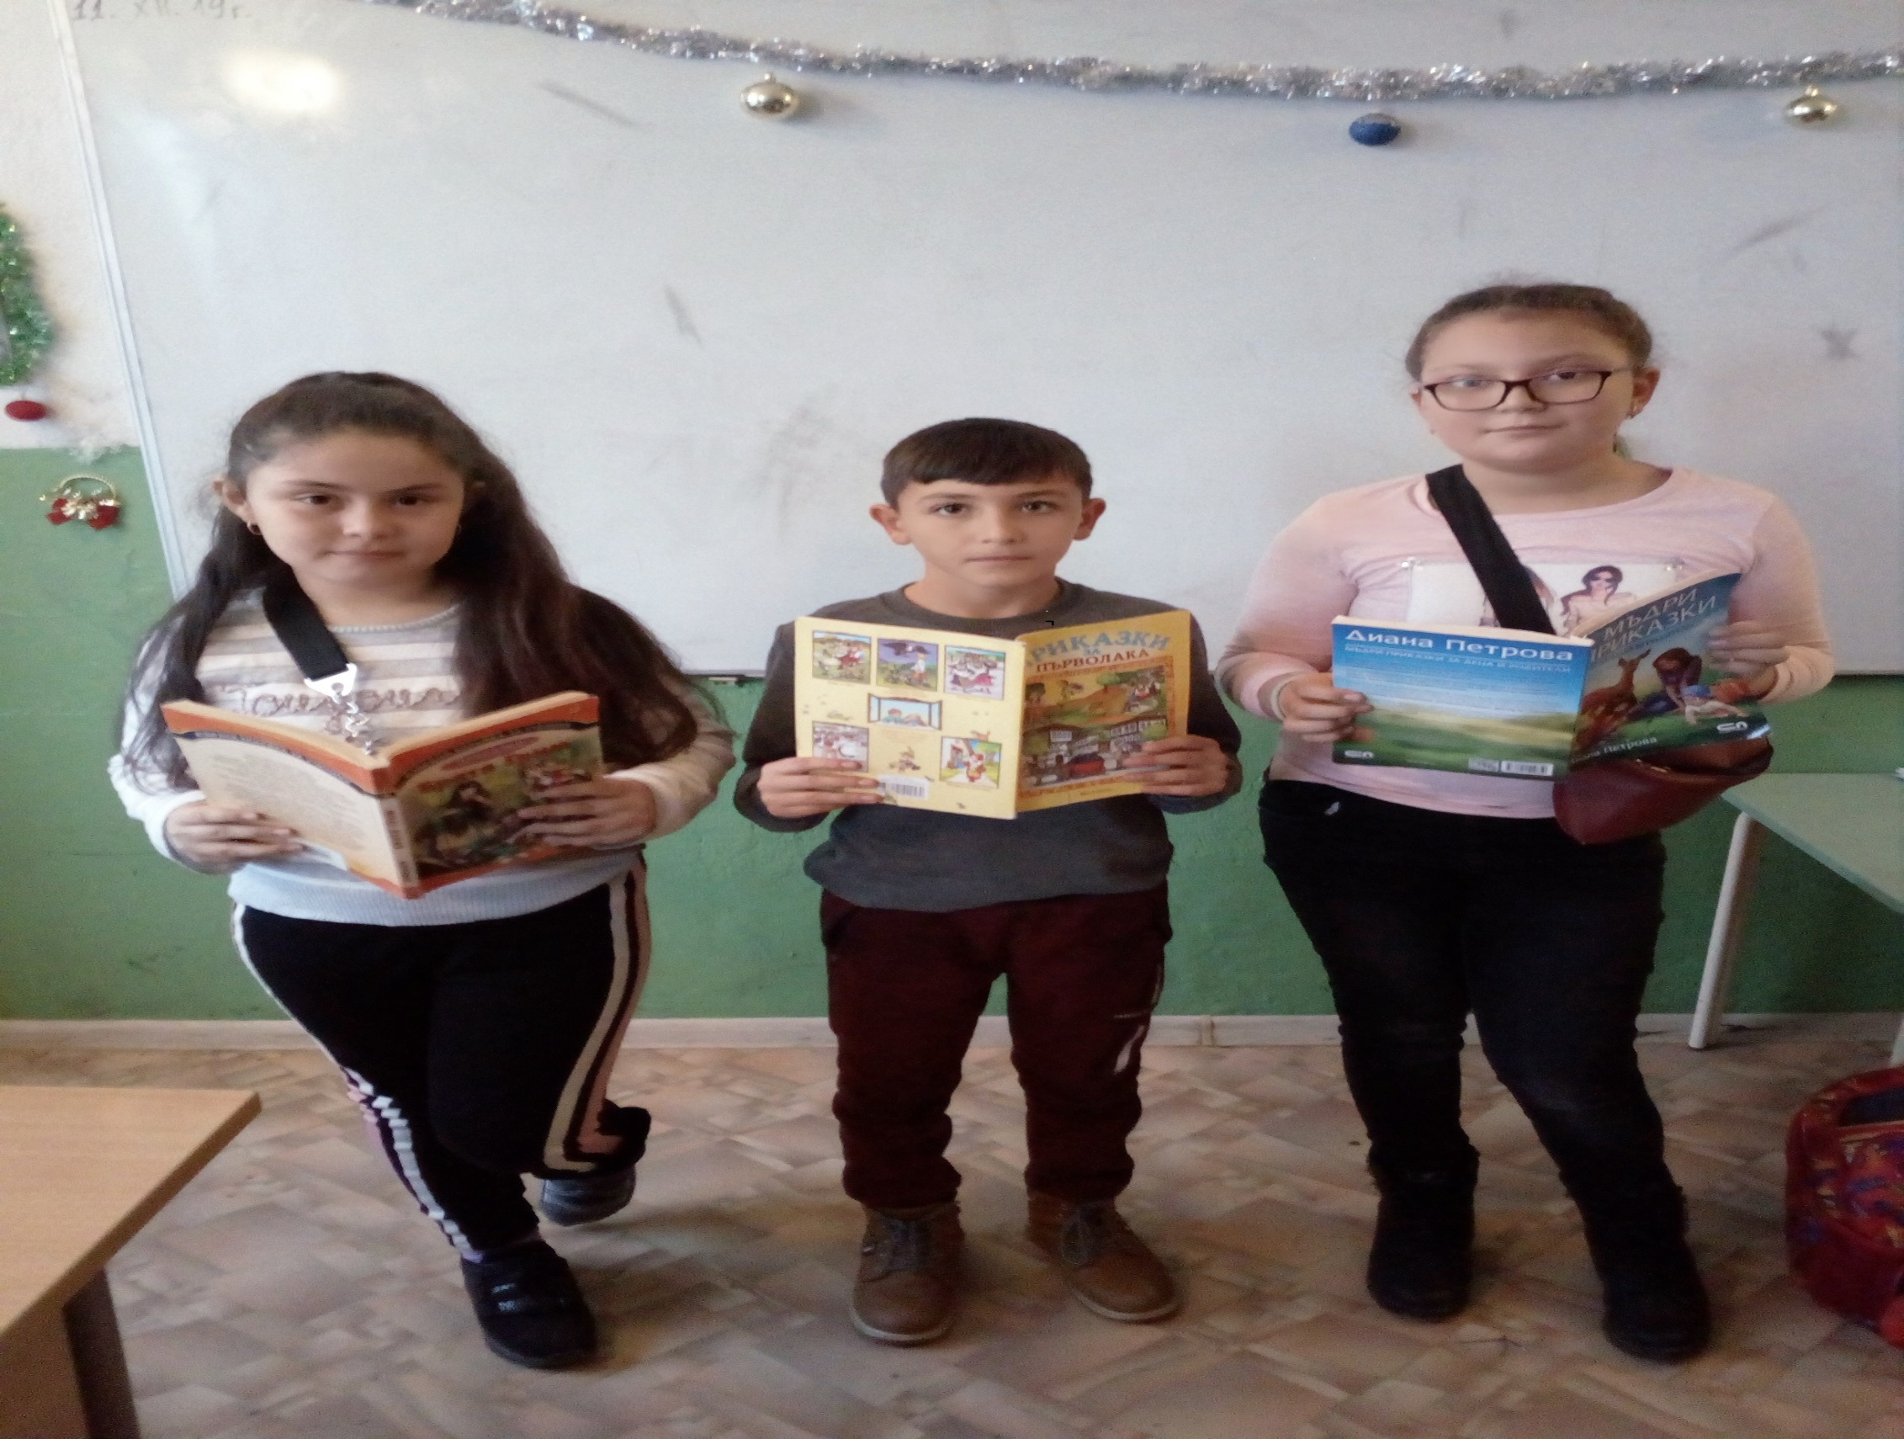

Slide 11
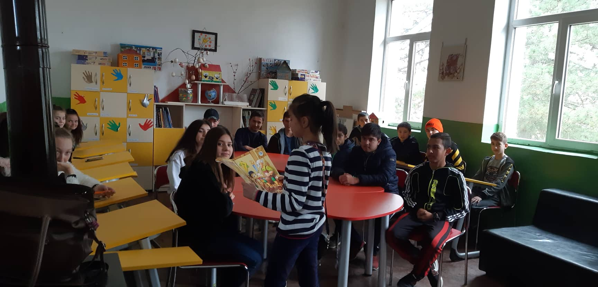

Slide 12
Четохме цяла седмица. Споделихме. И накрая направиха илюстрации на любима приказка, четена през Националната седмица на четенето. ОБЕЩАХМЕ СИ, ЧЕ ЧЕТЕНЕТО ЩЕ ПРОДЪЛЖИ

Slide 13
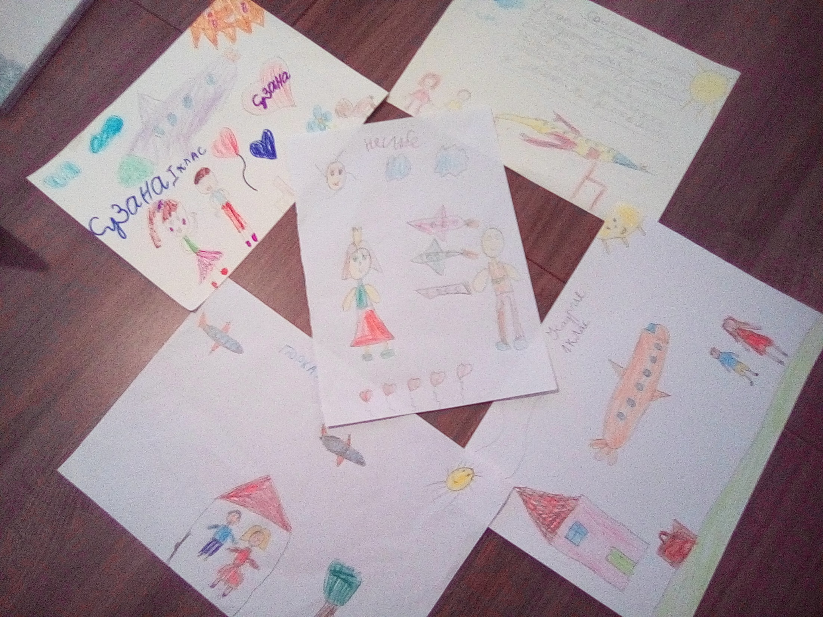

Slide 14
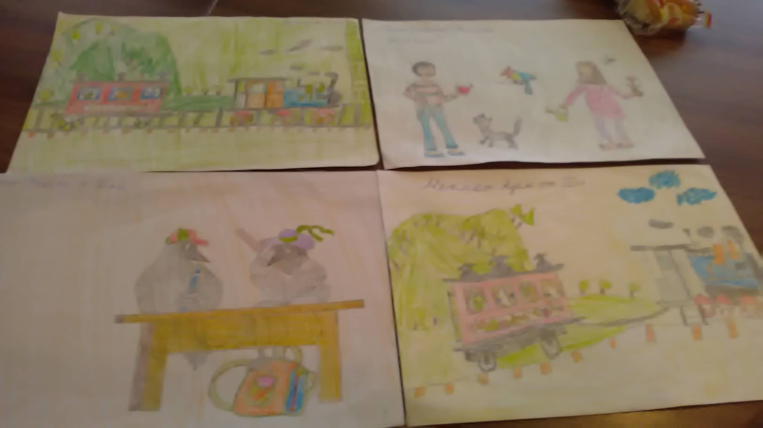

Slide 15
